Slide 1
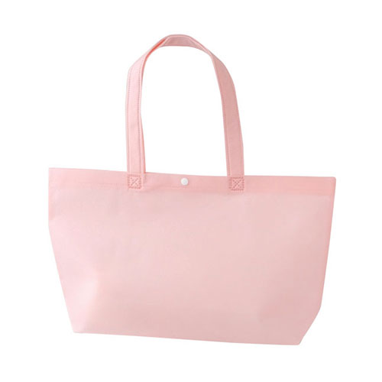
【提案書】
カジュアルトート(A4横)
特徴
横長A4サイズの船底型トートバッグ。横長お弁当箱やドリンクボトルも収納可能でランチバッグにもおススメ。オリジナルデザインをプリントすれば、キャンペーン賞品や特典品として重宝します。
納期
納期スペース
仕様
カラー展開：黒、白、紺、ベージュ、ダークブラウン、オレンジ、ブルー、ライトピンク、赤、マスカットグリーン、イエロー、ピンク、ダークグレー
素材：本体/PP不織布、プラスチックホック 底板/厚紙
サイズ：開口部410/底部W320×H240×G90 持ち手長さ:450mm
備考：プラホック付
お見積
お見積りスペース

